Slide 1



Zenodo, Figshare, etc.: rechercher et partager des données de recherche grâce aux entrepôts de données
Atelier des BU - Sciences et techniques
Ce contenu est mis à disposition selon les termes de la Licence Creative Commons Attribution - Partage dans les Mêmes Conditions 3.0 France.

Slide 2
Programme
La mise à disposition des données associées aux articles ou données sous-jacentes (underlying data) est une demande croissante de la part des éditeurs et des agences de financement. Les entrepôts de données permettent de répondre à ces exigences, en assurant l'accessibilité, l'archivage et/ou la diffusion des données déposées, en conformité avec les principes FAIR. Cette session présente les différents types d’entrepôts de données et des recommandations pour identifier un entrepôt adapté.
Introduction
Trouver un entrepôt de données généraliste
Trouver un entrepôt de données spécialisé

Slide 3

Introduction
Terminologie : données de recherche
Modes de partage des données de recherche
Enjeux
Entrepôts de données et principes FAIR

Slide 4
Terminologie : données de recherche
Définition large OCDE
Enregistrements factuels (chiffres, textes, images et sons), qui sont utilisés comme sources principales pour la recherche scientifique et sont généralement reconnus par la communauté scientifique comme nécessaires pour valider des résultats de recherche.
Définition NIH : NOT-OD-21-013: Final NIH Policy for Data Management and Sharing
“Scientific Data: The recorded factual material commonly accepted in the scientific community as of sufficient quality to validate and replicate research findings, regardless of whether the data are used to support scholarly publications. Scientific data do not include laboratory notebooks, preliminary analyses, completed case report forms, drafts of scientific papers, plans for future research, peer reviews, communications with colleagues, or physical objects, such as laboratory specimens.”
Un sous-ensemble : les données sous-jacentes à une publication ou underlying data
Y compris la documentation et le code informatique associés à ces données

Slide 5
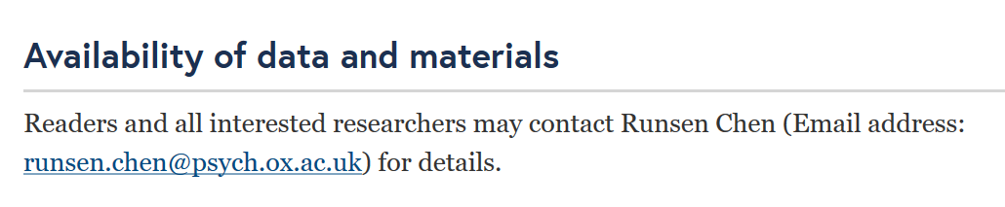
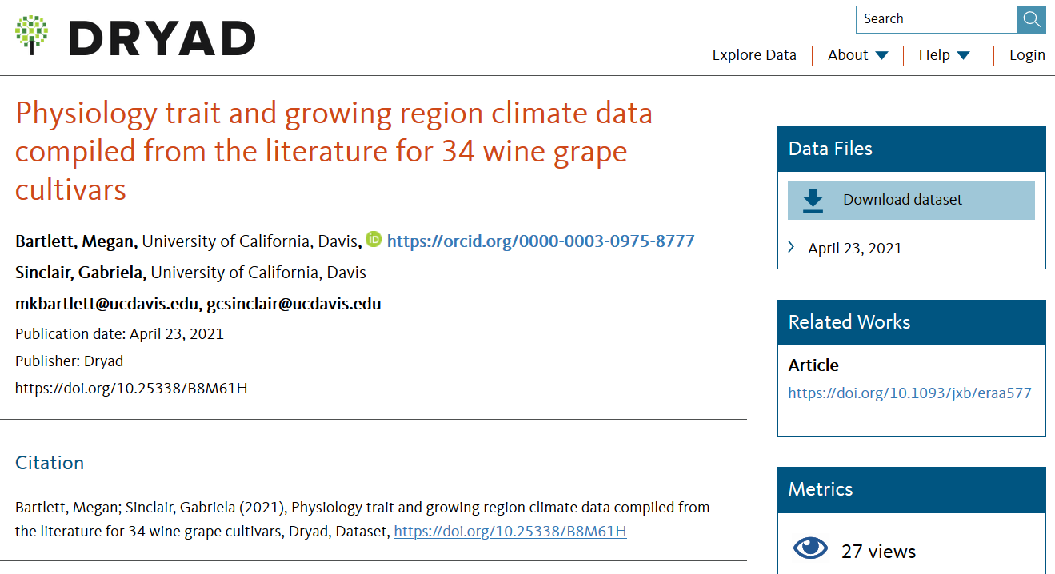
Modes de partage des données de recherche
Répondre manuellement à des demandes
Exemple : https://doi.org/10.1186/s12888-020-03010-3
Annexer à un article des fichiers de Supplementary data, publiés sur le site de l’éditeur en même temps que l’article
Déposer les données dans un entrepôt de données
Exemple : https://doi.org/10.25338/B8M61H

Slide 6
Modes de partage des données de recherche
Quel mode de partage des données vous semble-t-il le plus fréquent?
Fichiers supplémentaires à un article scientifique
Dépôt dans un entrepôt de données accessible publiquement
Privé, sur demande
Autre
Aucun partage
Quels avantages et quelles limites associez-vous à chacun d’entre eux?

Slide 7
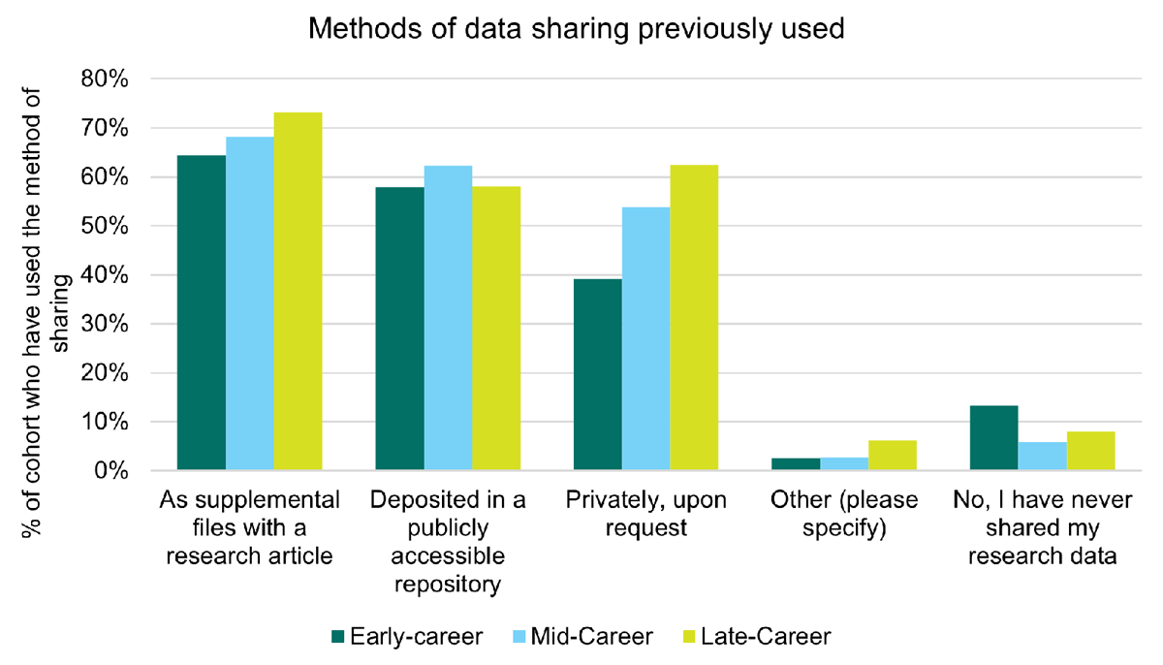
Modes de partage des données de recherche
Source : Hrynaszkiewicz, I., Harney, J., & Cadwallader, L. (2021). A Survey of Researchers’ Needs and Priorities for Data Sharing. Data Science Journal, 20(1), 31. https://doi.org/10.5334/dsj-2021-031

Slide 8
Modes de partage des données de recherche
Enquête menée par PLOS
1477 réponses
20,9% Médecine et sciences de la santé
30,4% Biologie et sciences de la vie
9,7% Sciences sociales
“Sharing data as supplemental files alongside a research paper was the most common method for all career levels (67%), followed by deposition in a public repository (59%) and sharing privately on request (49%). Only 10% of respondents reported that they had never shared their research data – the largest proportion of whom (42%) work in Medicine and Health Science disciplines.”
Source : Hrynaszkiewicz, I., Harney, J., & Cadwallader, L. (2021). A Survey of Researchers’ Needs and Priorities for Data Sharing. Data Science Journal, 20(1), 31. https://doi.org/10.5334/dsj-2021-031

Slide 9
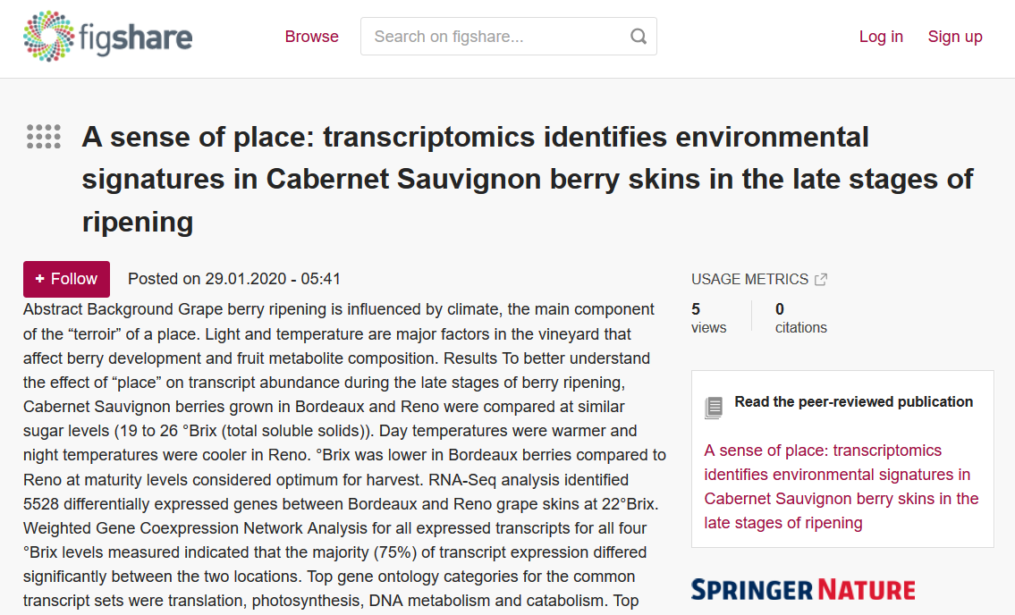
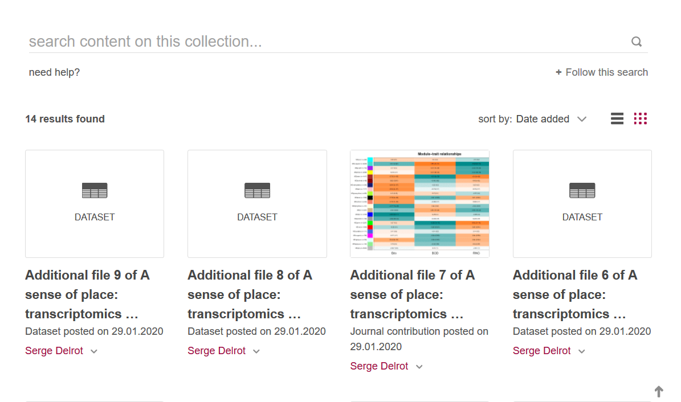
Modes de partage des données de recherche
NB ces modes de partage ne sont pas exclusifs les uns des autres, des fichiers supplémentaires à un article peuvent être déposés dans un entrepôt de données, parfois par la revue elle-même.
Exemple:
Article : Cramer, G. R., Cochetel, N., Ghan, R., Destrac-Irvine, A., & Delrot, S. (2020). A sense of place : Transcriptomics identifies environmental signatures in Cabernet Sauvignon berry skins in the late stages of ripening. BMC Plant Biology, 20(1), 41. https://doi.org/10.1186/s12870-020-2251-7
Fichiers déposés dans Figshare : Cramer, G. R., Cochetel, N., Ghan, R., Destrac-Irvine, A., & Delrot, S.(2020). A sense of place : Transcriptomics identifies environmental signatures in Cabernet Sauvignon berry skins in the late stages of ripening [Data set]. Figshare. https://doi.org/10.6084/m9.figshare.c.4834590.v1

Slide 10
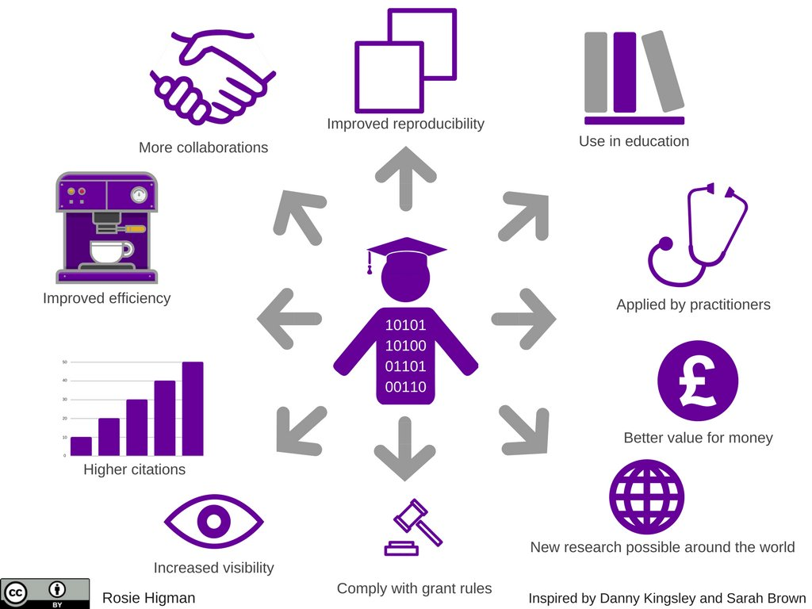
Enjeux

Slide 11
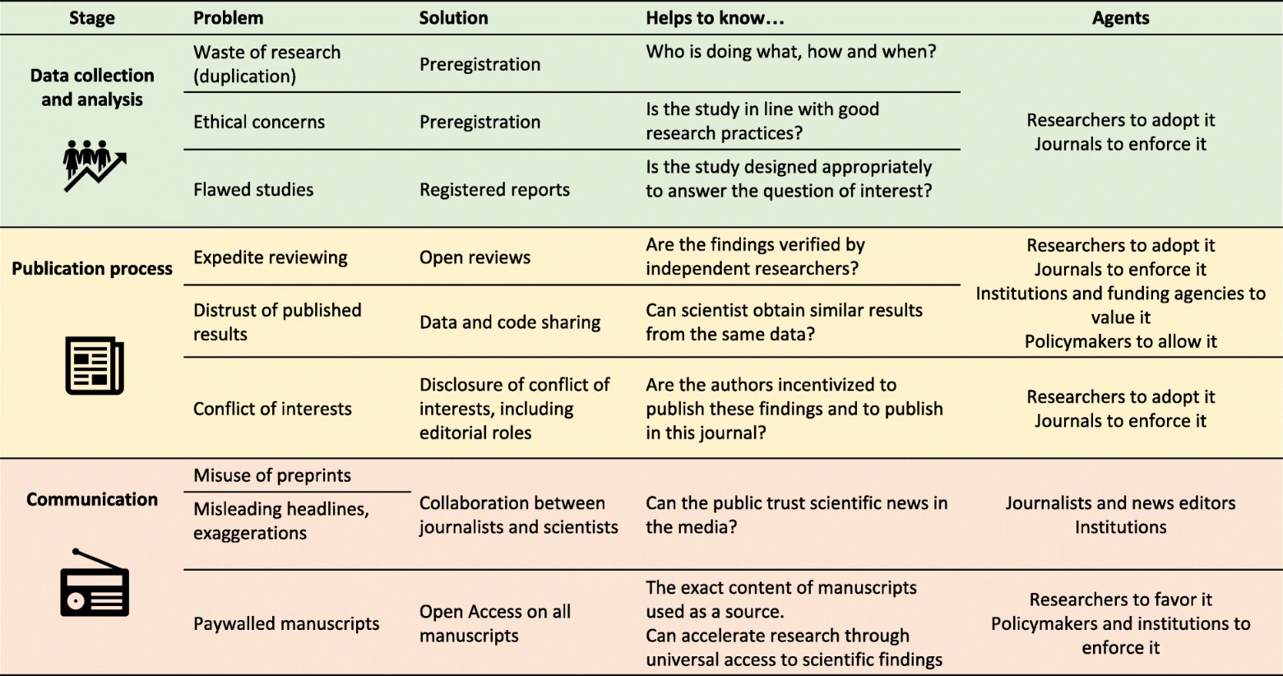
Enjeux
Source : Besançon, L., Peiffer-Smadja, N., Segalas, C., Jiang, H., Masuzzo, P., Smout, C., Billy, E., Deforet, M., & Leyrat, C. (2021). Open science saves lives : Lessons from the COVID-19 pandemic. BMC Medical Research Methodology, 21(1), 117. https://doi.org/10.1186/s12874-021-01304-y

Slide 12
Enjeux - exemple politique d’éditeurs
“The Editorial team of Behavioural Ecology and Sociobiology and the Springer Nature Research Data team are delighted to report the implementation of a new research data sharing policy at Behavioural Ecology and Sociobiology, making it the first Springer journal to require that all published authors share their research data openly in appropriate data repositories. ”
Source : Grant, R. (2020, décembre 9). Stronger data policies, more data sharing : Policy change at Behavioural Ecology and Sociobiology. Research Data at Springer Nature. http://researchdata.springernature.com/posts/stronger-data-policies-more-data-sharing-policy-change-at-behavioural-ecology-and-sociobiology

Slide 13
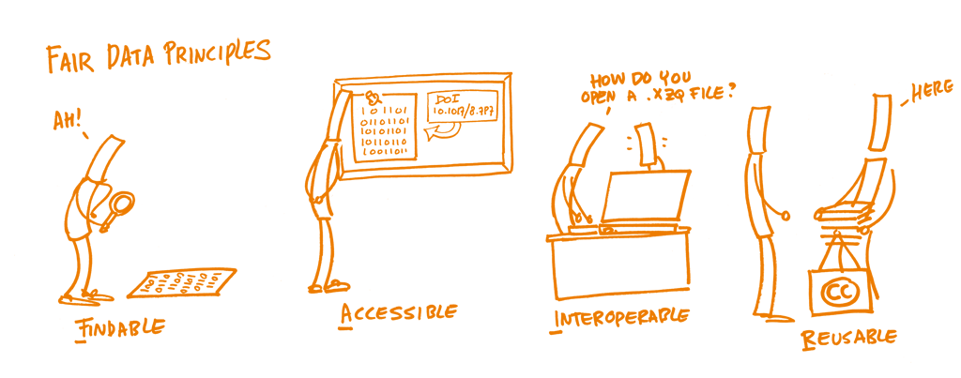
Entrepôts de données et principes FAIR
Principes FAIR -> les données doivent pouvoir être trouvées, comprises et réutilisées.
Cela ne signifie pas qu’elles doivent être nécessairement en accès entièrement libre.
Ces principes s’appliquent également aux métadonnées associées aux données.
Principes FAIR en détail -> Page web « FAIR et DMP » sur le site de la BU
Source image : The Open Science Training Handbook

Slide 14
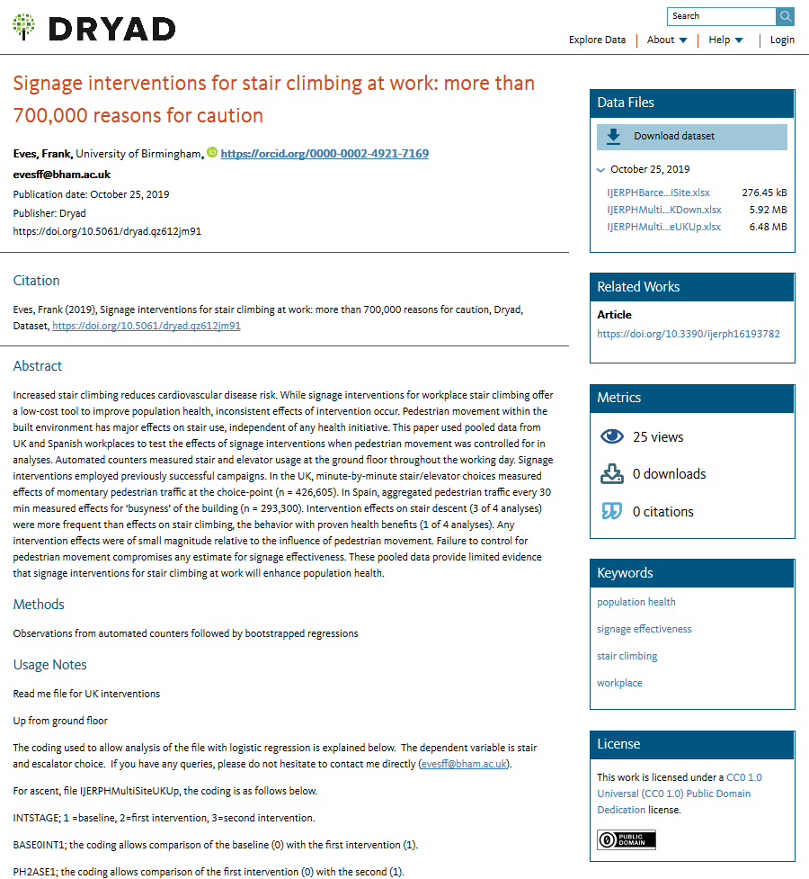
Entrepôts de données et principes FAIR
DOI et citation : Findable - Accessible
Documentation : Reusable
Licence CC: Reusable
Une documentation plus structurée et standardisée permettrait d’augmenter les scores Interoperable - Reusable
Exemple : https://doi.org/10.5061/DRYAD.QZ612JM91

Slide 15
Critères de choix d’un entrepôt de données
L'entrepôt est-il certifié?
En savoir plus sur la certification CoreTrustSeal : RDA France. (2019). Entrepôts de données de confiance : Critères de conformité. Repéré à https://www.rd-alliance.org/system/files/documents/CoretrustsealFR.pdf
Gère-t-il différents types d'accès? Permet-il par exemple un accès restreint ou sous embargo?
Y compris la gestion des demandes d’accès pour les données en accès restreint?
Y compris la possibilité de définir le type d’accès fichier par fichier? [cf. exemple ICPSR ci-dessous]
Prend-il en charge un format de données particulier?
Quelles sont les exigences ou possibilités en termes de précision et structuration de la description des données déposées? Devrez-vous ou pourrez-vous fournir des métadonnées riches?
Propose-t-il d’autres services particulièrement adaptés à mes besoins? [cf. exemple connexion Zenodo-Github ci-dessous]

Slide 16
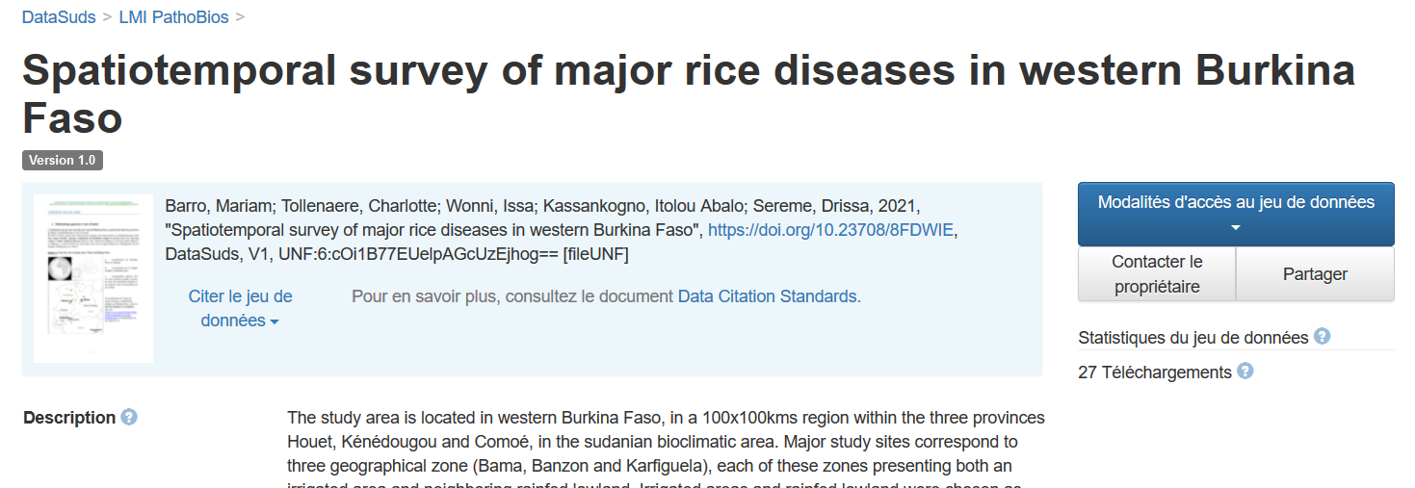
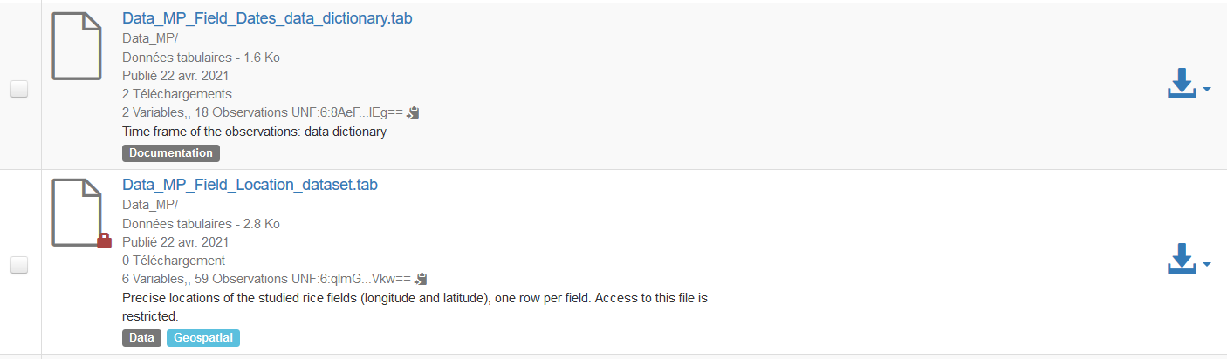
Dataverse IRD - gestion fine des accès
Exemple : https://doi.org/10.23708/8FDWIE

Slide 17
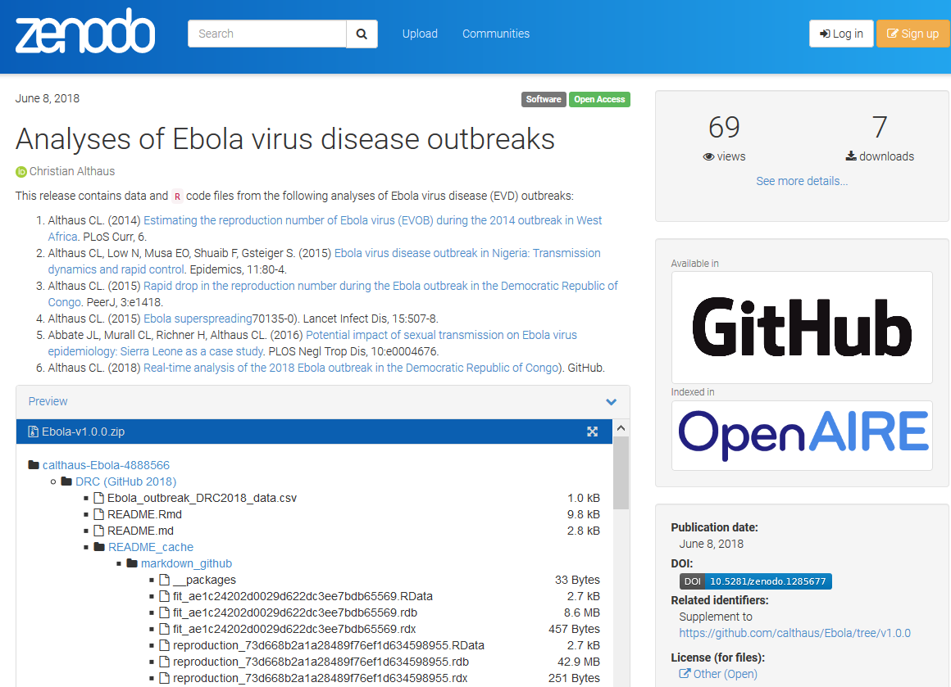
Zenodo - connexion GitHub
Exemple :
https://doi.org/10.5281/zenodo.1285676

Slide 18
Trouver un entrepôt de données généraliste
Outil d’aide à la décision en ligne UBx : « Trouver un entrepôt de données »

Slide 19
Trouver un entrepôt de données généraliste
Outil d’aide à la décision en ligne UBx : Trouver un entrepôt de données
Pour identifier l'entrepôt de données généraliste qui réponde le mieux aux besoins, à partir de la réponse aux 4 questions suivantes :
Allez-vous publier des données dont l'accès doit être restreint?
Recherchez-vous un entrepôt avec des options de dépôt gratuit?
Souhaitez-vous pouvoir définir librement les conditions d'utilisation de vos données?
Souhaitez-vous que votre dépôt de données soit relu avant d'être mis en ligne?
Une brève fiche descriptive accompagne chacun des huit entrepôts de données comparés : 4TU.ResearchData, Figshare, Harvard Dataverse, Dryad, Mendeley Data, Open Science Framework (OSF), B2SHARE, Zenodo

Slide 20
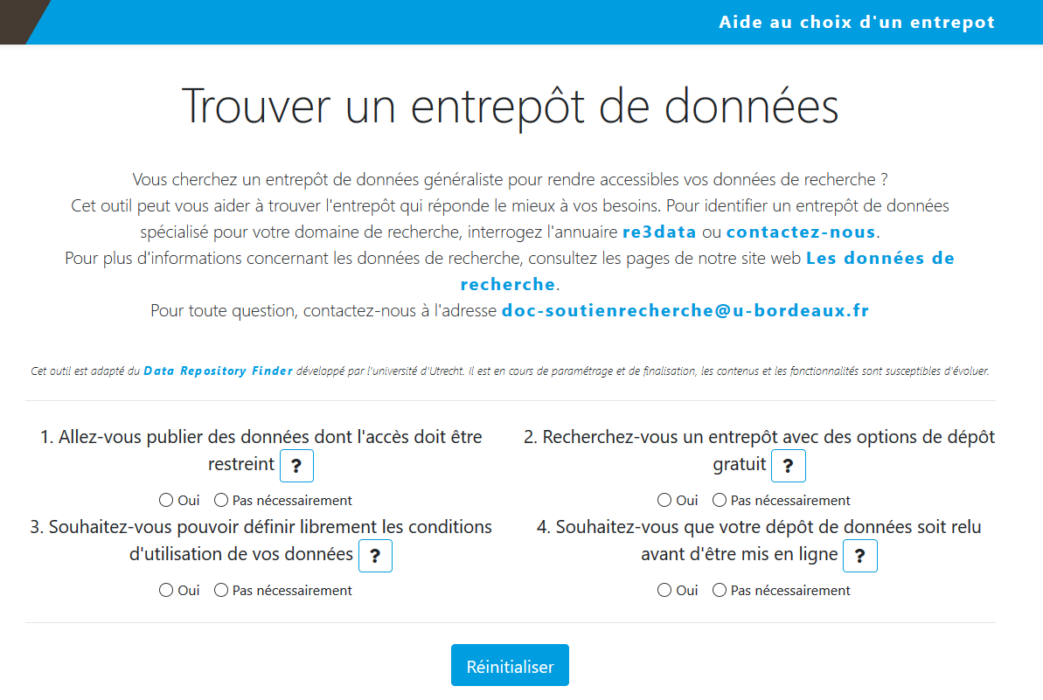
Trouver un entrepôt de données généraliste
Outil d’aide à la décision en ligne : Trouver un entrepôt de données

Slide 21
Trouver un entrepôt de données spécialisé
Recommandations des éditeurs et des organismes de financement
Annuaire re3data
Service FAIRsharing

Slide 22
Recommandations
Editeurs : exemples PLoS et Springer-Nature
Organismes de financement
ERC - European Research Council : liste commentée d'entrepôts spécialisés par discipline - p. 12 et suiv.
Commission européenne : liste d'entrepôts généralistes et spécialisés par discipline - ces Data Guidelines comportent en outre des recommandations pour la préparation des données (notamment tabulaires).

Slide 23
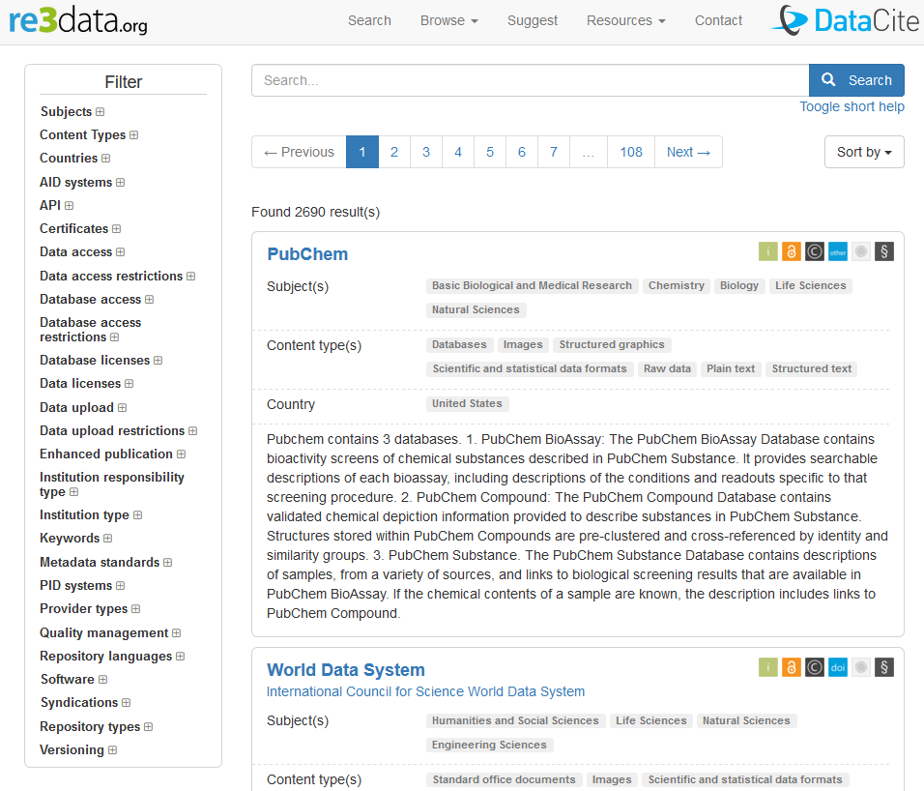
Annuaire re3data
Registry of Research Data Repositories. https://www.re3data.org/
Il s'agit de la ressource de référence, indexant plus de 2000 entrepôts. On peut rechercher par mot-clé et naviguer dans re3data par :
sujet,
type de contenu,
pays.

Slide 24
Annuaire re3data
De nombreux filtres permettent ensuite d'affiner les listes de résultats, en fonction par exemple des critères suivants.
Certificates : par quelle certification l'entrepôt est-il qualifié?
Accès : gradient de valeurs de fermé à ouvert - se décompose en 3 types d'accès :
Database access : accès à l'entrepôt de données lui-même : sous quelles conditions un utilisateur peut-il accéder à la base de données en général?
Data access : accès aux jeux de données déposés dans un entrepôt de données spécifique : sous quelles conditions un utilisateur peut-il accéder à un jeu de données?
Data upload : accès à la soumission de données : sous quelles conditions un utilisateur peut-il soumettre des données ?
Versioning : les jeux de données peuvent-ils être versionnés?

Slide 25
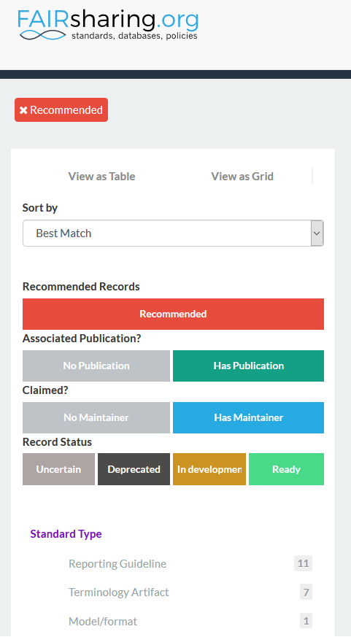
Service FAIRsharing
FAIRsharing.org répertorie non seulement des entrepôts mais également des standards, des méthodes, des vocabulaires, etc. Pour chaque ressource sont notamment spécifiés les critères suivants.
Le statut : en développement / opérationnel / incertain / déprécié
La recommandation : nom de l'éditeur, de la revue, etc. qui recommande
Voir : Sansone, S.-A. et al. (2019). FAIRsharing as a community approach to standards, repositories and policies. Nature Biotechnology, 37(4), 358‑367. https://doi.org/10.1038/s41587-019-0080-8

Slide 26
Merci pour votre attention
Des questions?
Contact : frederique.flamerie-de-lachapelle@u-bordeaux.fr

